Slide 1
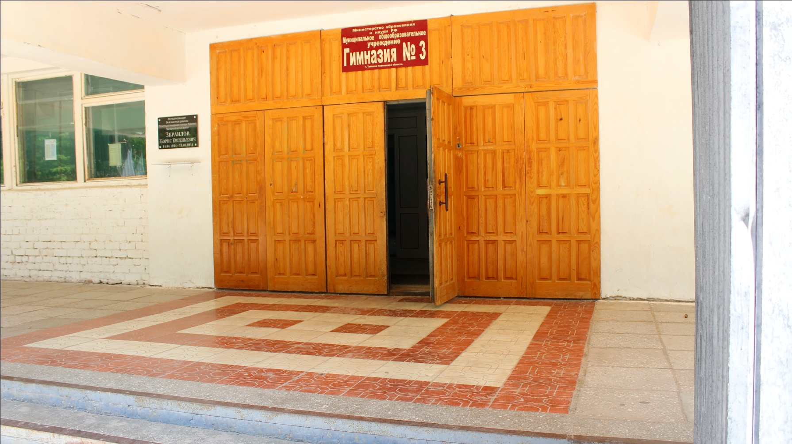
Приглашаем в МОУ Гимназию №3
Виртуальная экскурсия по школе

Slide 3
История школы
Средняя школа №3 г. Тейково Ивановской области была сдана в эксплуатацию 1 сентября 1984 года.
С 1 сентября 1990 года на базе средней школы №3 г. Тейково открыт новый тип учебного заведения – гимназия (Решение коллегии областного управления народного образования Ивановского Исполкома от 23 мая 1991 года).
Ноябрь 1991 года – областной конкурс «Школа года»: гимназия - победитель конкурса.
2005 – 2006 учебный год – подтверждение статуса гимназии областной аттестационной комиссией.
В 2006 – 2007 учебном году гимназия стала одним из победителей конкурса общеобразовательных учреждений, внедряющих инновационные образовательные программы (Приказ Минобр. России от 05.05.2007 г. № 134), победителем муниципального конкурса «Лучшая школа года» (Приказ заведующей ГОРОО от 24.08.07 г. №29), в конкурсе «Муниципальных учреждений города» в 2007 году стала одним из победителей (III место).
2009 год – МОУ Гимназия №3 – победитель муниципального конкурса «Лучшая школа года».
В 2010 году Гимназия №3 стала лауреатом областного конкурса «Школа здорового образа жизни».
2010 год – МОУ Гимназия №3 – победитель муниципального конкурса «Лучшая школа года».

Slide 4
История школы
В 2011 году МОУ Гимназия №3 вновь стала лауреатом областного конкурса «Школа здорового образа жизни», вошла в Национальный Реестр «Ведущих образовательных учреждений России».
В 2012 году МОУ Гимназия №3 вошла в Национальный Реестр «Ведущих образовательных учреждений России».
В 2013 учебного году МОУ Гимназия №3 - лауреат конкурса муниципальных общеобразовательных учреждений, реализующих проект «Межведомственная система оздоровления школьников».
2013 год – МОУ Гимназия №3 – победитель муниципального конкурса «Лучшая школа года»., вошла в Национальный Реестр «Ведущих образовательных учреждений России».
В 2014 году МОУ Гимназия №3 вошла в Национальный Реестр «Ведущих образовательных учреждений России».
2015 - МОУ Гимназия №3 вошла в Национальный Реестр «Ведущих образовательных учреждений России».
В 2016 году МОУ Гимназия №3 вошла в Национальный Реестр «Ведущих образовательных учреждений России».
В 2017 году МОУ Гимназия №3 вошла в Национальный Реестр «Ведущих образовательных учреждений России».

Slide 5
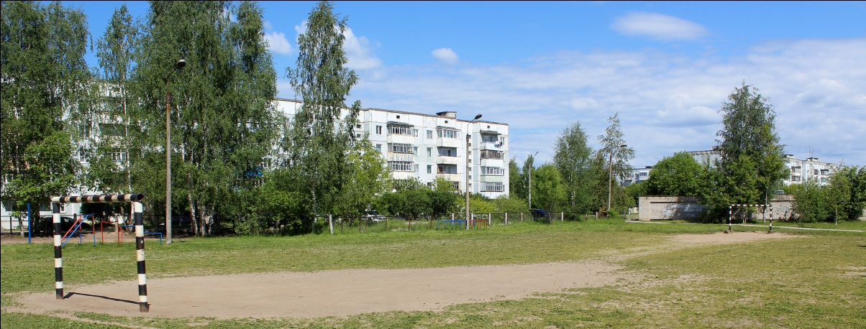
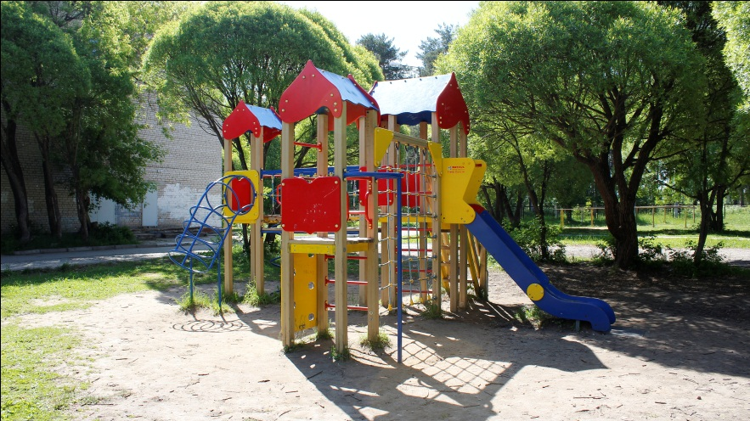
Здание гимназии расположено в живописном месте: вокруг сосновый бор, что наряду со спортивными площадками, футбольным полем и игровой площадкой на свежем воздухе способствует укреплению здоровья обучающихся.

Slide 6
В здание школы обеспечен доступ инвалидам и лицам с ограниченными возможностями здоровья: лестница центрального входа оборудована пандусом для подъема и спуска.

Slide 7
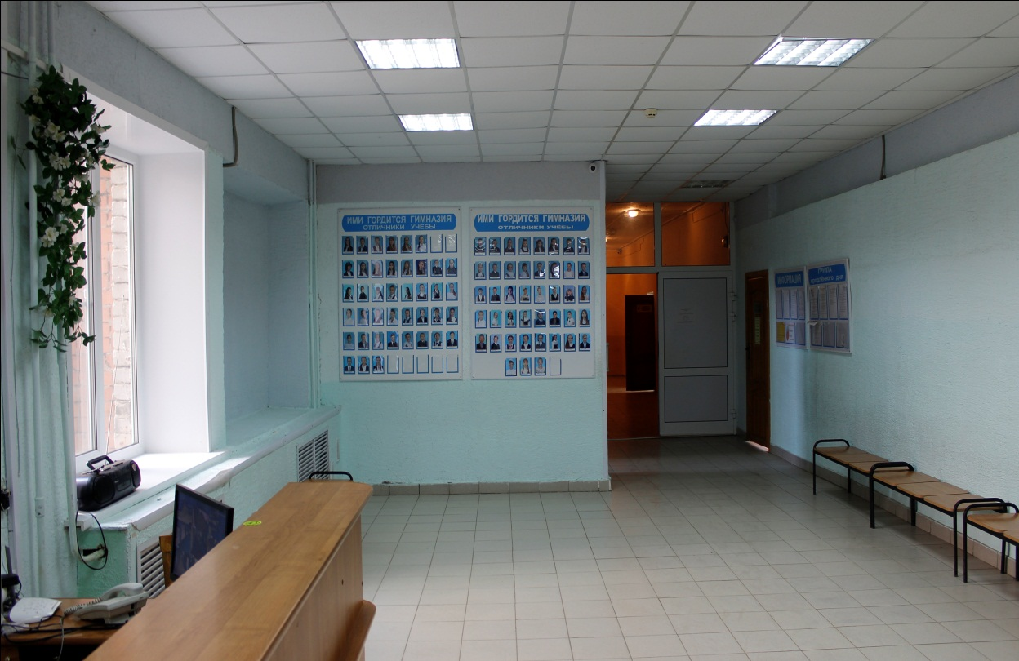
Как театр начинается с вешалки, так и гимназия начинается с холла. Просторное светлое помещение настраивает на позитивный рабочий лад.
В холле можно ознакомиться с важной информацией, которая помогает обучающимся и их родителям ориентироваться в учебном пространстве.
Тут же находится стенд «Ими гордится гимназия», который посвящен нашим отличникам.

Slide 8
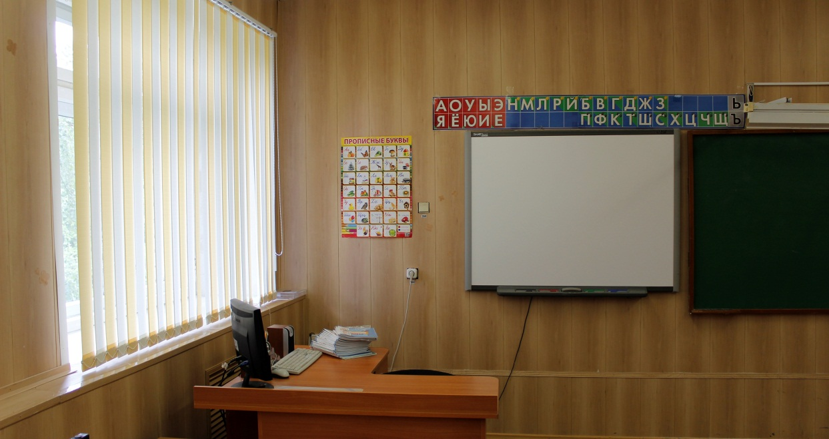
Непростой, но увлекательный путь к вершинам школьных знаний начинается в начальном звене. От того, насколько первоклассник заинтересуется процессом обучения, будут зависеть и его успехи в дальнейшем.
Классы начального обучения в гимназии оснащены всем необходимым, чтобы увлечь как малышей-первоклассников, так и учеников 2-4 классов: компьютеры, интерактивные доски позволяют им быть не просто слушателями, но активными участниками образовательного процесса.

Slide 9
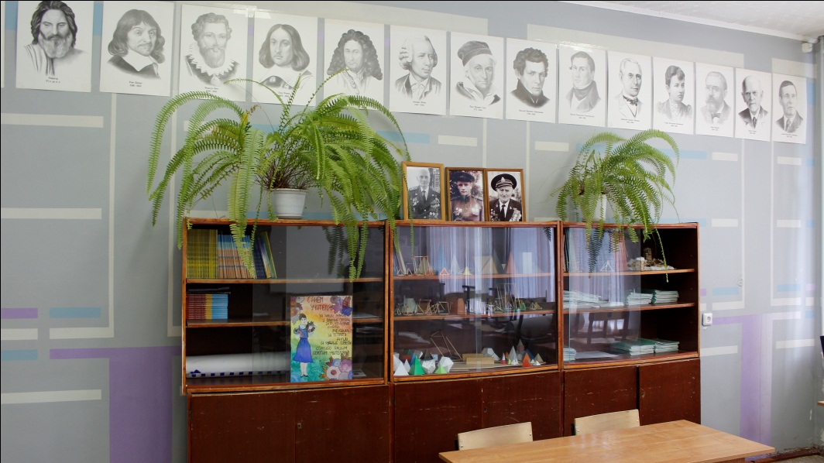
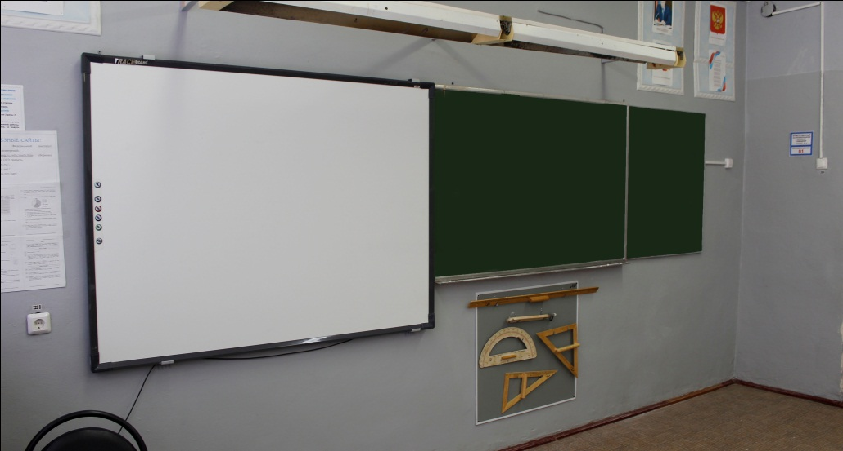
В кабинетах русского языка и литературы, истории и географии, математики и иностранного языка открывается нашим ученикам удивительный мир знаний. Здесь их творческий потенциал раскрывается во всей полноте.

Slide 10
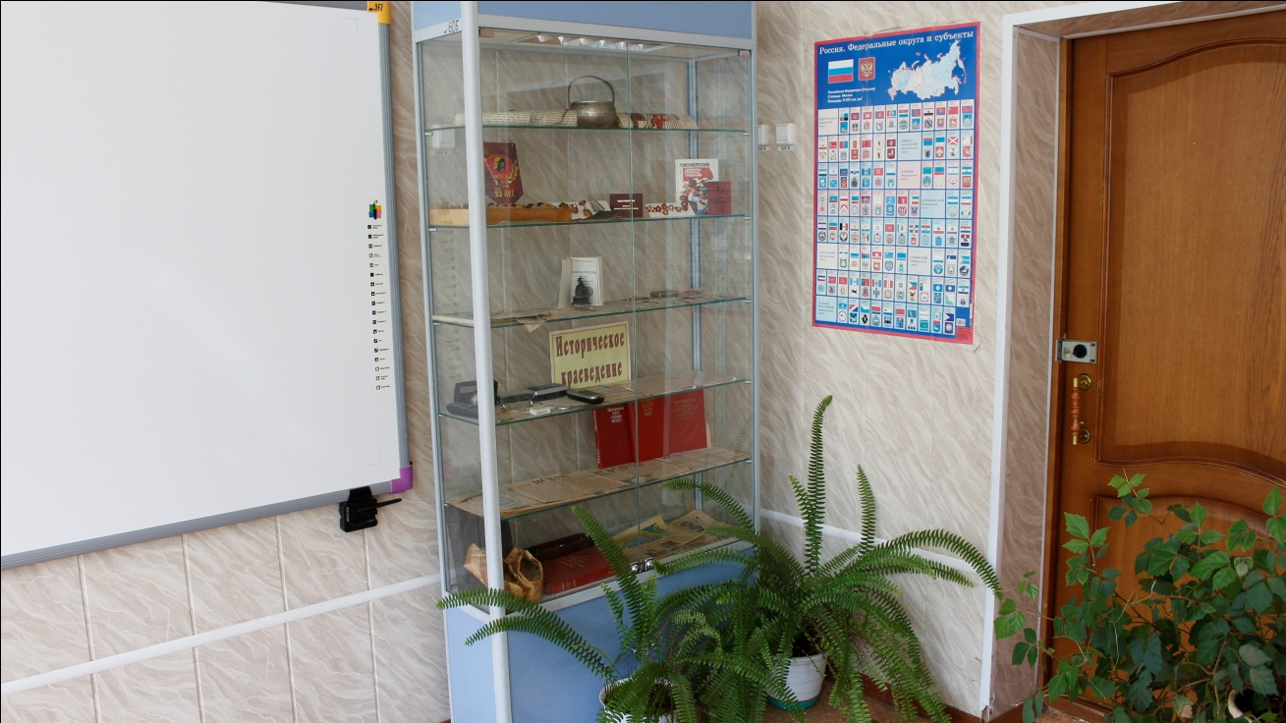
Кабинеты географии и истории

Slide 11
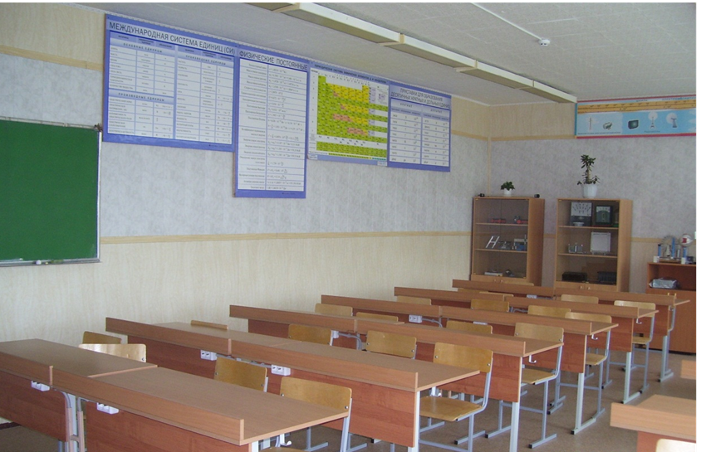
Кабинеты физики, химии, биологии оснащены всем необходимым лабораторным оборудованием, что помогает обучающимся изучать материал не только в теории, но и на практике, проводя интересные исследования, ставя захватывающие опыты.
Кабинет физики

Slide 12
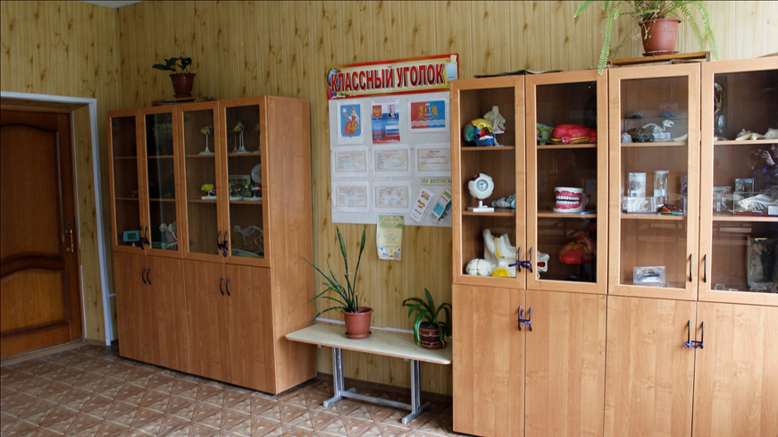
Кабинеты химии и биологии

Slide 13
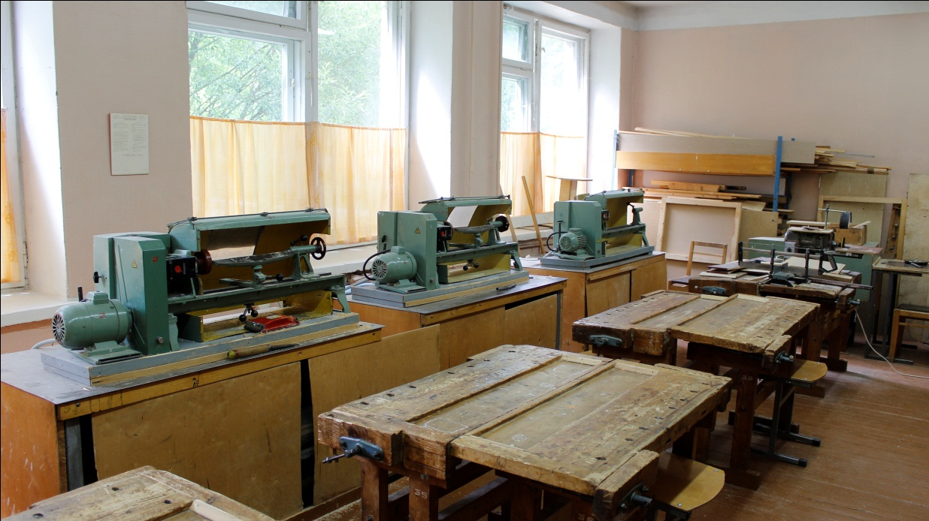
В рамках освоения предмета «Технология»
обучающиеся получают возможность для формирования и развития навыков ручного труда. Мастерские столярного и слесарного дела для мальчиков и кабинет технологии, где девочки изучают основы домоводства, имеют необходимое оборудование.
Мастерские

Slide 14
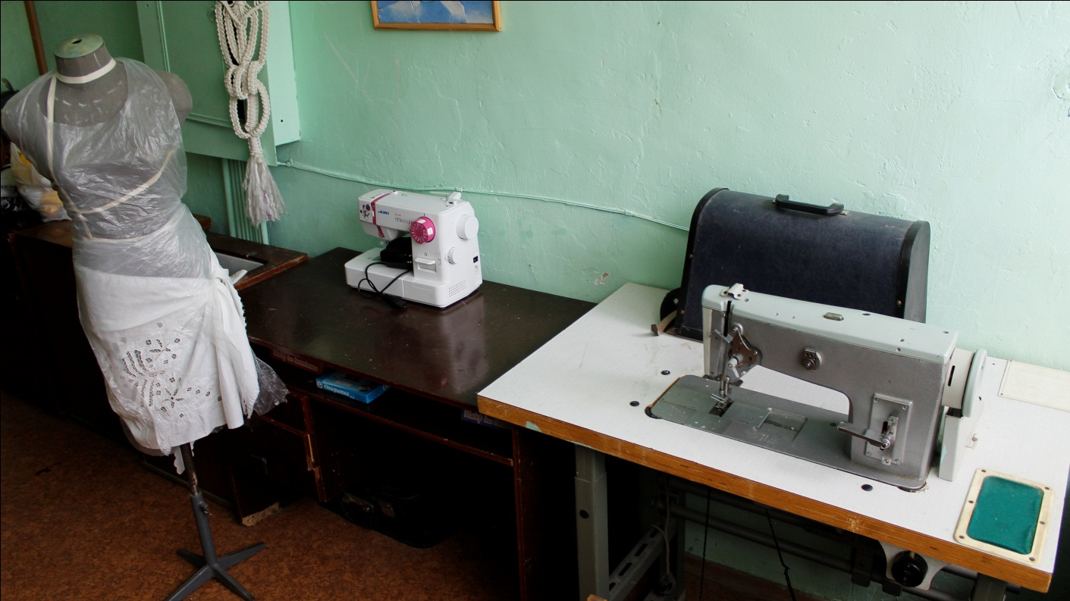
Кабинет технологии для девочек

Slide 15
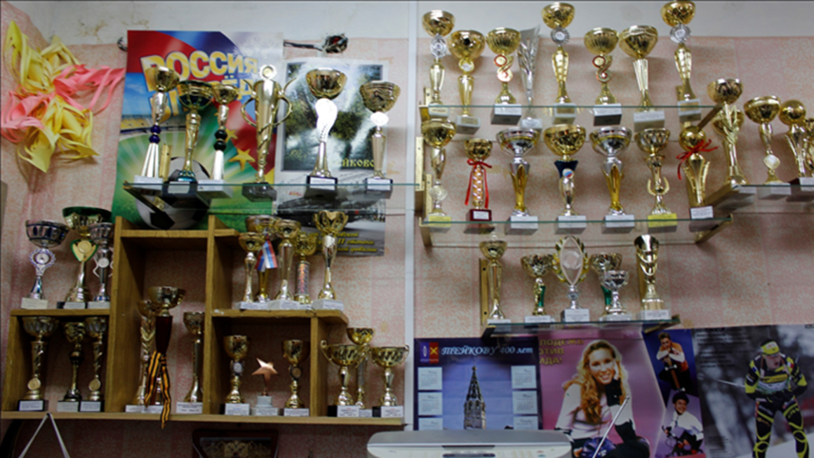
В гимназии созданы все условия для развития разносторонней личности. Большое внимание уделяется физическому воспитанию.
Гимназия имеет спортивный и малый спортивный залы, где ученики не только занимаются на уроках физкультуры, но и активно тренируются во внеурочное время.
Команда гимназии – постоянный участник и неоднократный победитель городских спортивных соревнований

Slide 16
В гимназии имеется зал для занятий хореографией, которые могут посещать учащиеся с 1 по 11 класс.

Slide 17
Для проведения общешкольных, городских мероприятий гимназия имеет просторный актовый зал.

Slide 18
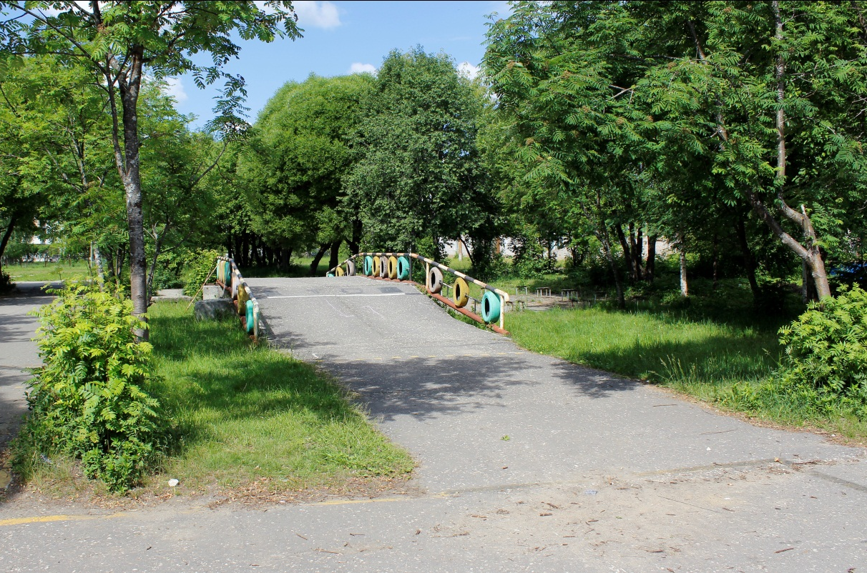
МОУ Гимназия №3 – единственная школа в городе, в которой ученики 10-11 классов имеют возможность получить дополнительное образование по «Программе профессиональной подготовки водителей транспортных средств категории «В»

Slide 19
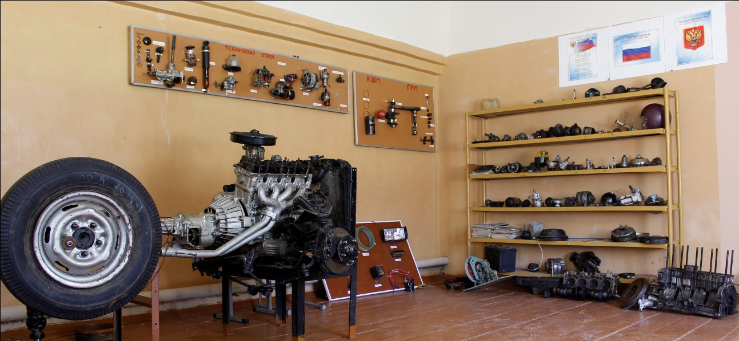
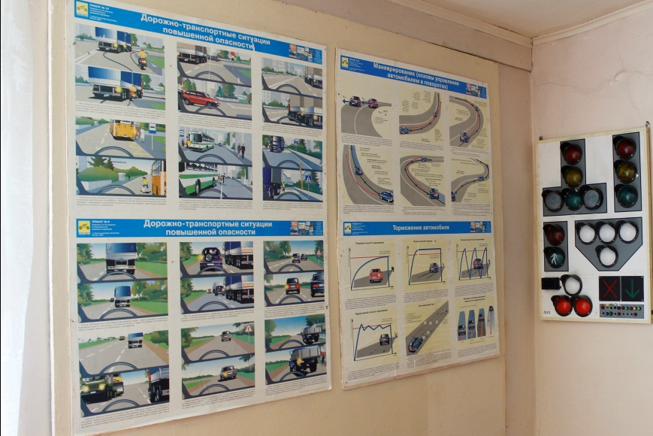
Автоклассы

Slide 20
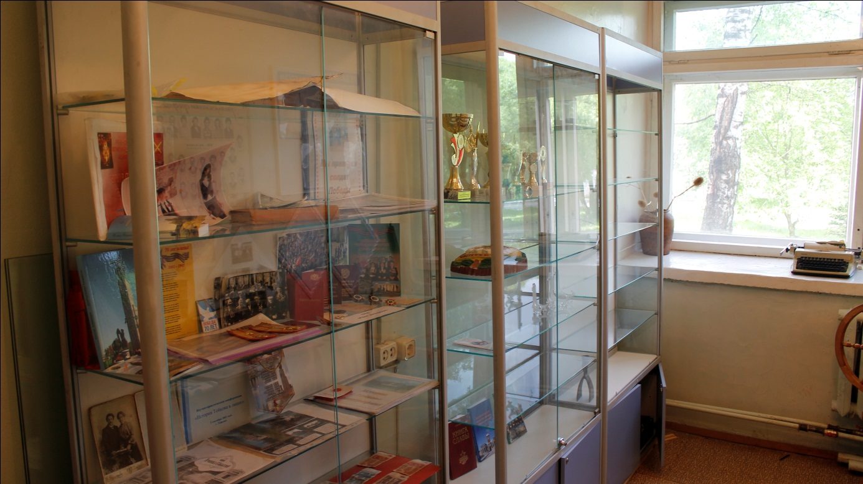
Учащиеся гимназии увлеченно занимаются поисковой деятельностью, изучая историю родного края. Их стараниями пополняется фонд школьного музея.

Slide 21
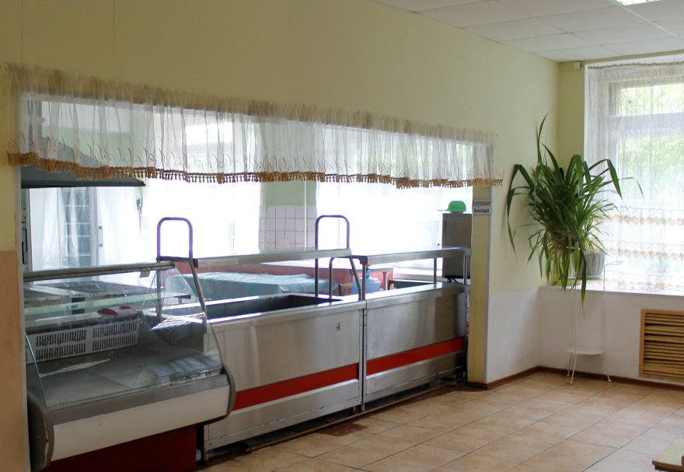
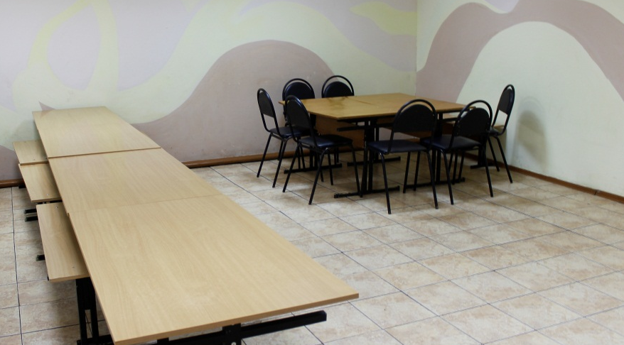
Большое внимание уделяется здоровью школьников.
В гимназии имеется медицинский блок, состоящий из процедурного кабинета, кабинета приема врача
Гимназия располагает просторной столовой, в которой организуется полный цикл приготовления пищи

Slide 22
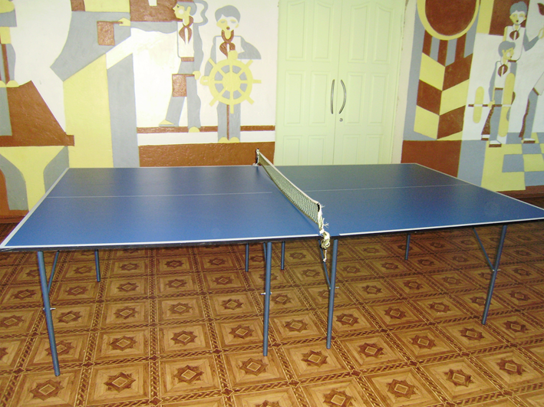
Во время перемен ученики гимназии отдыхают в просторных рекреациях

Slide 23
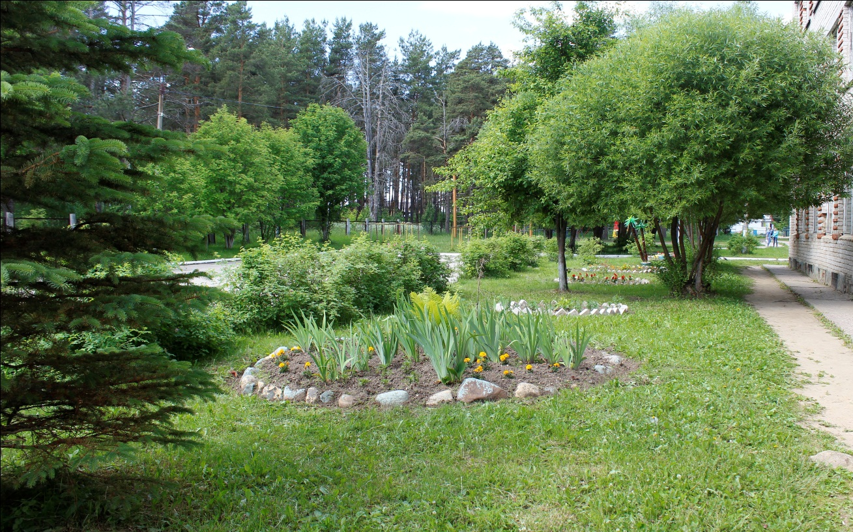
Зеленые насаждения и яркие клумбы, о которых заботятся ученики гимназии и их родители, не могут оставить равнодушным никого.

Slide 24
Что такое школа
Школа – это светлый дом, Мы учиться будем в нём. Там научимся писать, Складывать и умножать. В школе многое узнаем: О своём любимом крае, О горах и океанах, О материках и странах; И куда впадают реки, И какими были греки, И какие есть моря, И как вертится Земля. В школе мастерские есть… Интересных дел не счесть! И звонок весёлый. Вот что значит «школа»!

Slide 25
источник шаблона:
Фокина Лидия Петровна
учитель начальных классов
МКОУ «СОШ ст. Евсино»
Искитимского района
Новосибирской области
Сайт http://linda6035.ucoz.ru/
Фото предоставлены выпускником 9 класса
МОУ Гимназии №3
Саранчуком С.

